Slide 1
УЧНІВСЬКЕ САМОВРЯДУВАННЯ
ГАЇВСЬКОЇ ЗАГАЛЬНООСВІТНЬОЇ ШКОЛИ
І-ІІ СТУПЕНІВ

Slide 2
ШКОЛА - ЦЕ МАЛЕНЬКА ДЕРЖАВА.
І У ЦІЙ ДЕРЖАВІ МАЮТЬ БУТИ ОСОБЛИВІ ЗАКОНИ, ЗВИЧАЇ ТА ТРАДИЦІЇ, СУТНІСТЬ ТА СПРЯМОВАНІСТЬ ЯКИХ ВИЗНАЧАЮТЬСЯ ІДЕЯМИ ТА МРІЯМИ, ЩО НАРОДЖУЮТЬСЯ БАГАТОЮ ДИТЯЧОЮ ФАНТАЗІЄЮ І БАЖАННЯМ ЗАЛИШИТИ ПІСЛЯ СЕБЕ ДОБРІ СПРАВИ…
ВАСИЛЬ СУХОМЛИНСЬКИЙ

Slide 3
Мета самоврядування:

Slide 4
Структура шкільного парламенту
президент
Співдружність з питань освіти
Співдружність з питань культури
Співдружність з питань дисципліни та порядку
Співдружність з питань краєзнавства

Slide 5
ПРЕЗИДЕНТ УЧНІВСЬКОГО ПАРЛАМЕНТУ
ДЕЙНЕКА МАРИНА

Slide 6
СПІВДРУЖНІСТЬ З ПИТАНЬ ОСВІТИ

Slide 7
СПІВДРУЖНІСТЬ З ПИТАНЬ ОСВІТИ МЕТА ДІЯЛЬНОСТІ:
проводить індивідуальні заняття;
консультативні пункти;
організовує допомогу в навчанні;
веде контроль за відвідуванням уроків;
виставляє бал в рейтинговій оцінці «Найкращий клас», графа «Відвідування»;
піклується про створення сприятливих умов для навчання;
надає допомогу у проведенні Дня самоврядування.

Slide 8
Педагог-консультант: заступник директора з навчально-виховної роботи
Максименко
Вікторія Леонідівна

Slide 9
СПІВДРУЖНІСТЬ З ПИТАНЬ КУЛЬТУРИ

Slide 10
СПІВДРУЖНІСТЬ З ПИТАНЬ КУЛЬТУРИ МЕТА ДІЯЛЬНОСТІ:
керує проведенням культурно-масових справ, організацією шкільних і класних вечорів, свят народного та шкільного календаря;
розподіляє між класами та учнями доручення по підготовці заходів;
несе відповідальність за утримання та підготовку програми художньої частини і програму дозвілля;
організовує проведення конкурсів і оглядів художньої самодіяльності;
співпрацює з іншими секторами;
звітується І раз на семестр.

Slide 11
Педагог-консультант: педагог-організатор Головко Оксана Миколаївна

Slide 12
СПІВДРУЖНІСТЬ З ПИТАНЬ КРАЄЗНАВСТВА

Slide 13
СПІВДРУЖНІСТЬ З ПИТАНЬ КРАЄЗНАВСТВА МЕТА ДІЯЛЬНОСТІ:
готує і презентує заходи з краєзнавчої роботи;
займається випуском шкільної газети «Велика верба»;
відповідає за випуск тематичних стіннівок;
співпрацює з іншими секторами;
звітується І раз на семестр.

Slide 14
Педагог-консультант:
вчитель
іноземної мови,
краєзнавець
Доценко Василь Олександрович

Slide 15
СПІВДРУЖНІСТЬ З ПИТАНЬ ДИСЦИПЛІНИ ТА ПОРЯДКУ

Slide 16
СПІВДРУЖНІСТЬ З ПИТАНЬ ДИСЦИПЛІНИ ТА ПОРЯДКУ МЕТА ДІЯЛЬНОСТІ:
організовує чергування класних колективів
по школі, на вечорах;
виховує в учнях бережливе ставлення до збереження шкільного майна;
слідкує за дотриманням учнями Правил для учнів;
виставляє рейтингову оцінку «Найкращий клас» ( графи: чергування по школі, шкільна форма);
звітує І раз на семестр.

Slide 17
Педагог-консультант: вчитель української мови та літератури
Поліщук Світлана Миколаївна

Slide 18
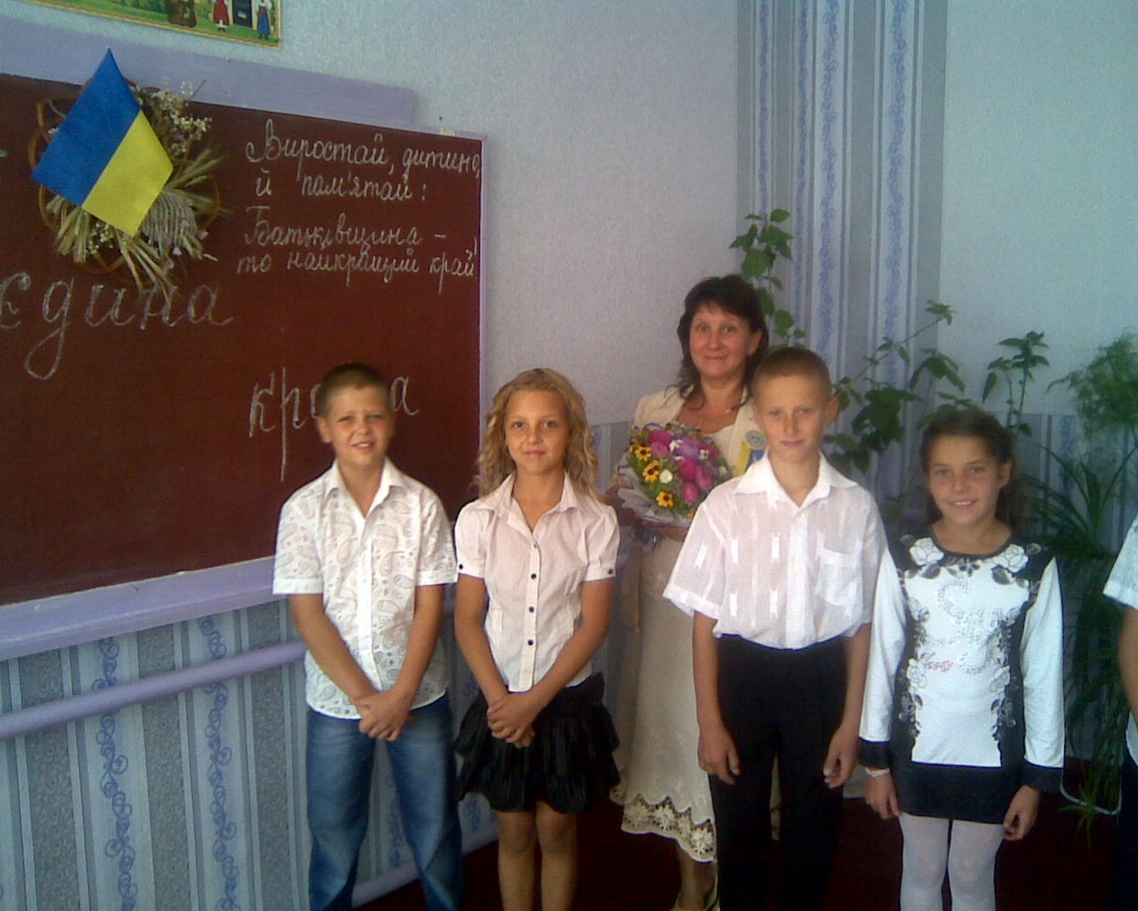
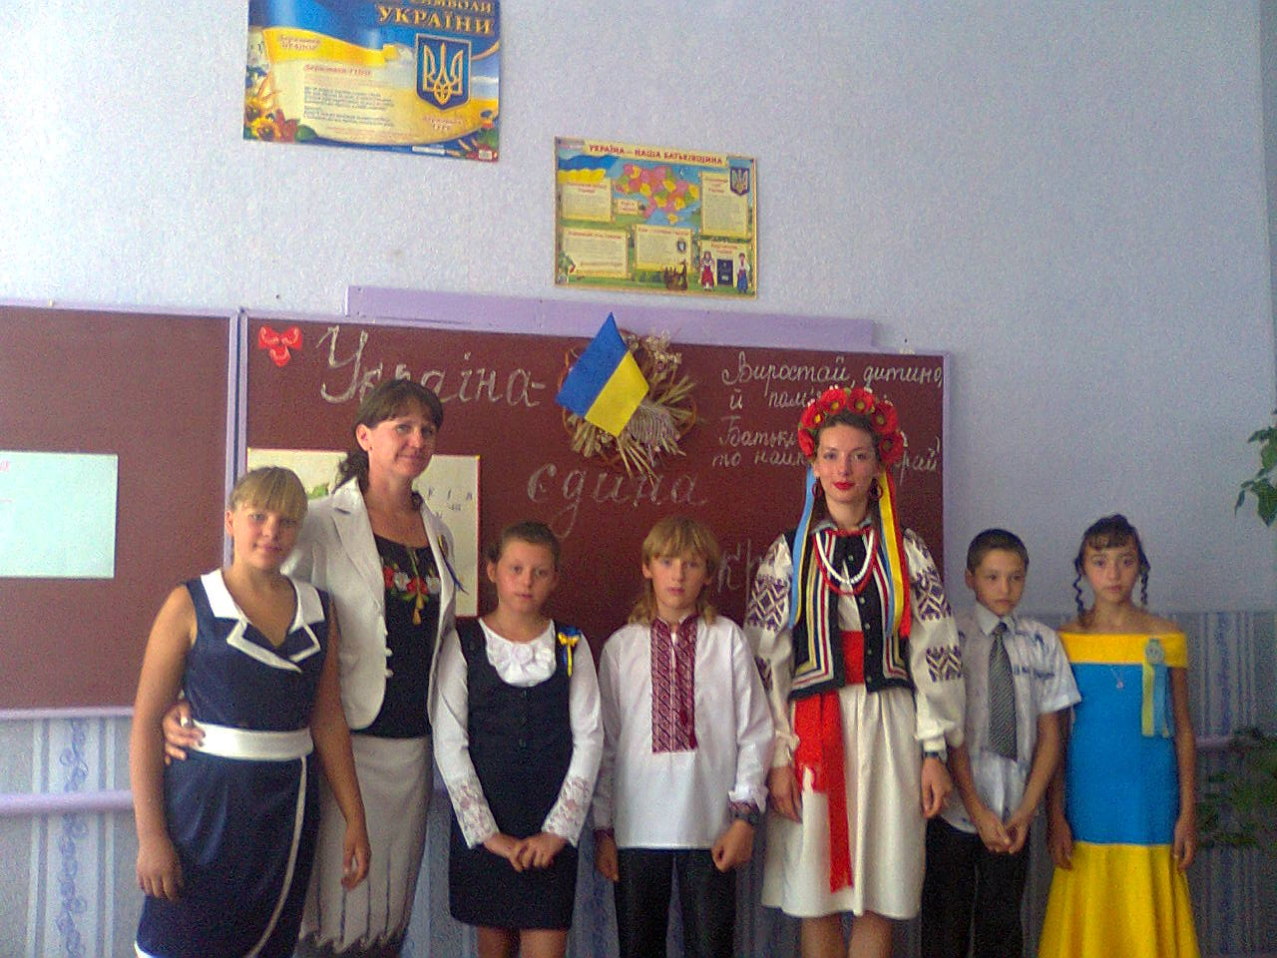
Перший урок "Україна - єдина країна"
ВИРОСТАЙ, ДИТИНО, Й ПАМЯТАЙ:
БАТЬКІВЩИНА – ТО НАЙКРАЩИЙ КРАЙ!

Slide 19
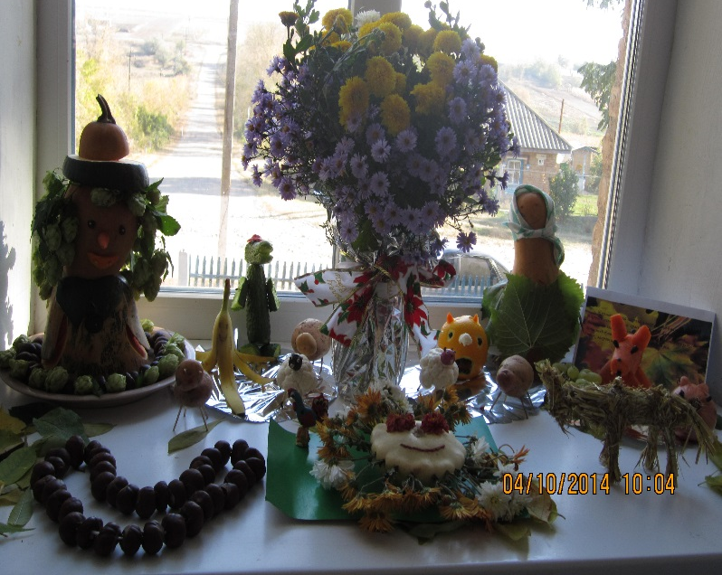
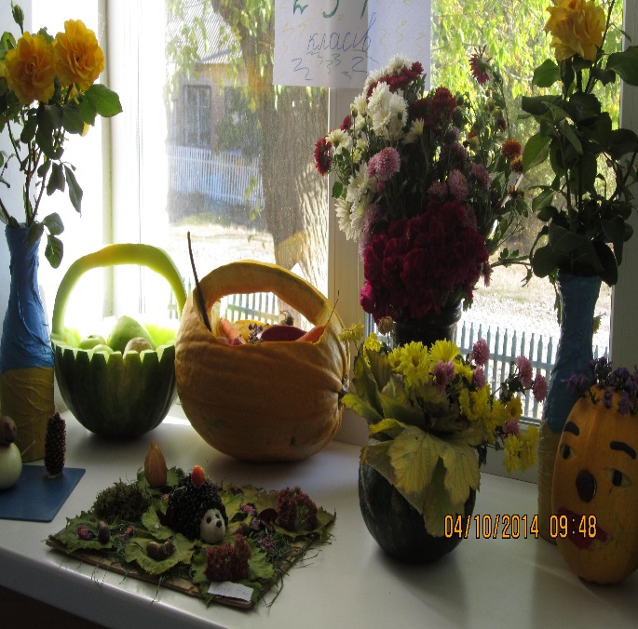
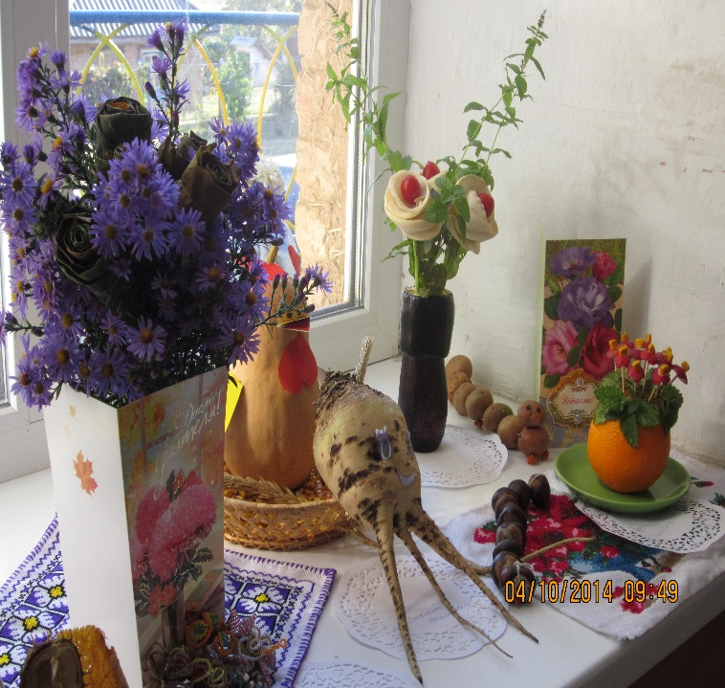
СВЯТО ОСЕНІ

Slide 20
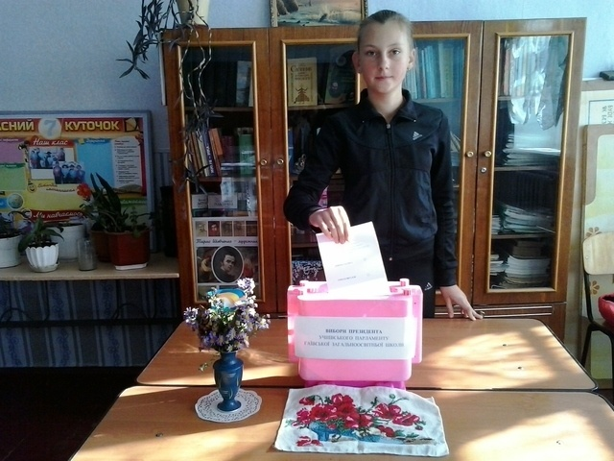
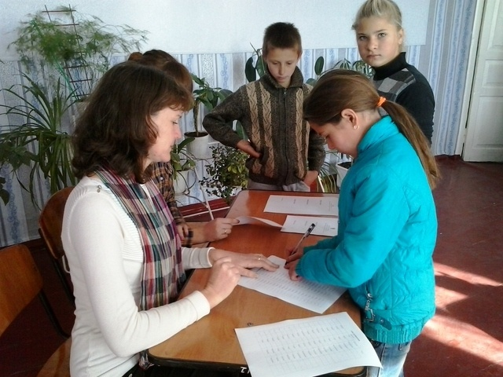
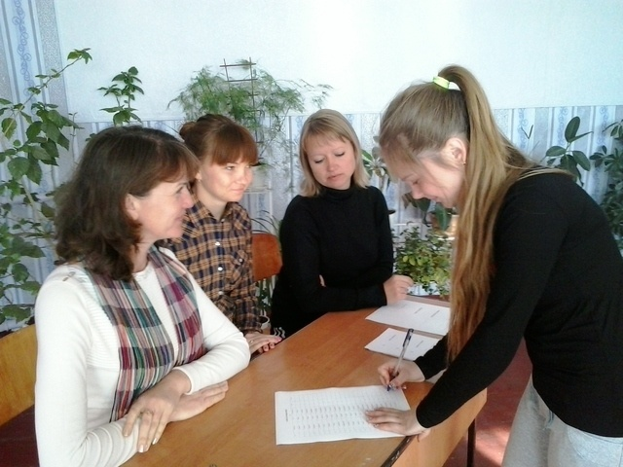
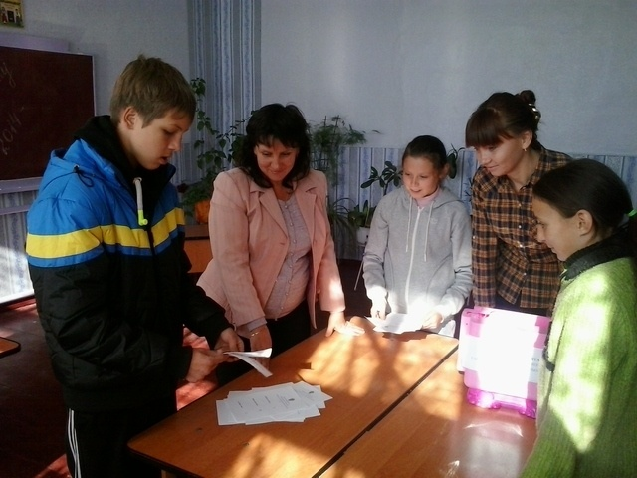
Вибори президента шкільного парламенту

Slide 21
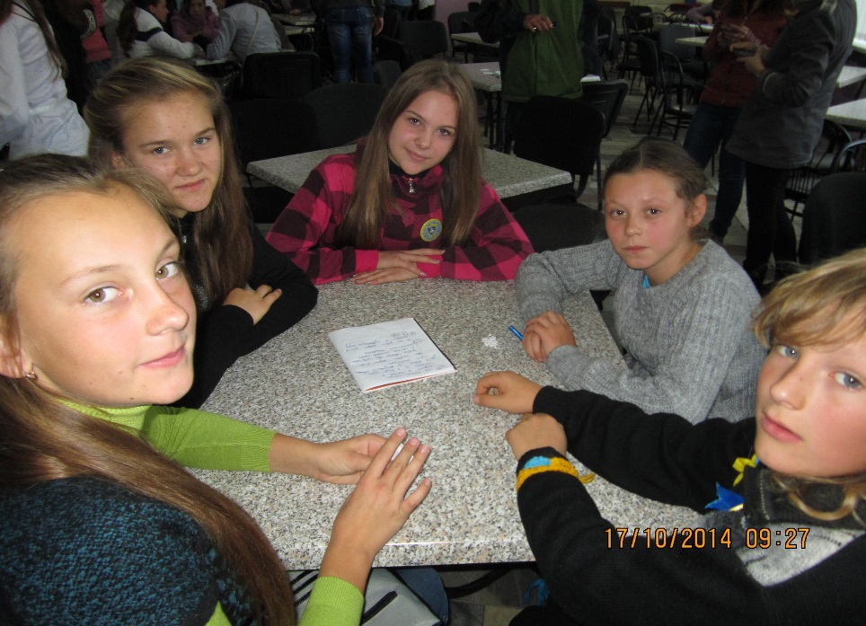
КОМАНДА-УЧАСНИЦЯ РАЙОННОГО ЧЕМПІОНАТУ З ІНТЕЛЕКТУАЛЬНИХ ІГОР

Slide 22
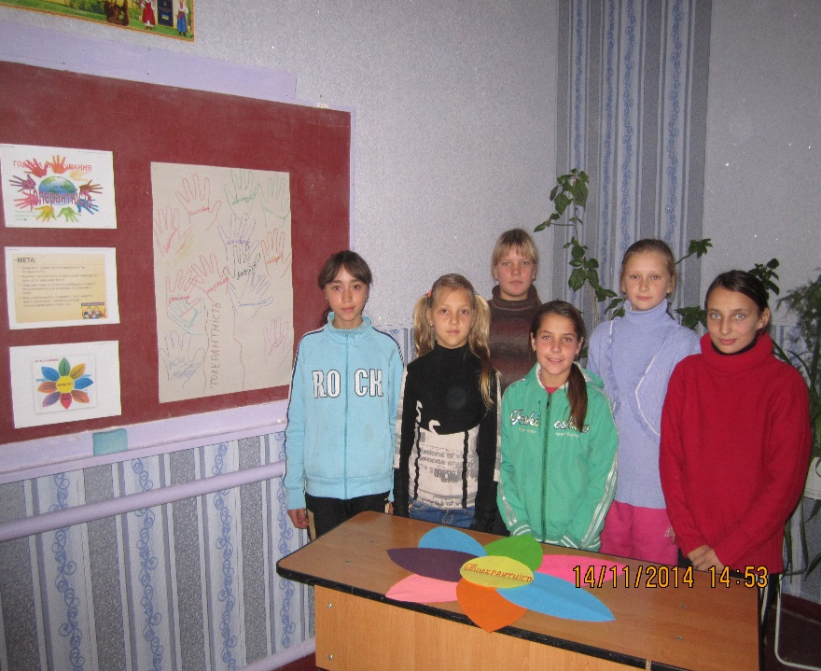
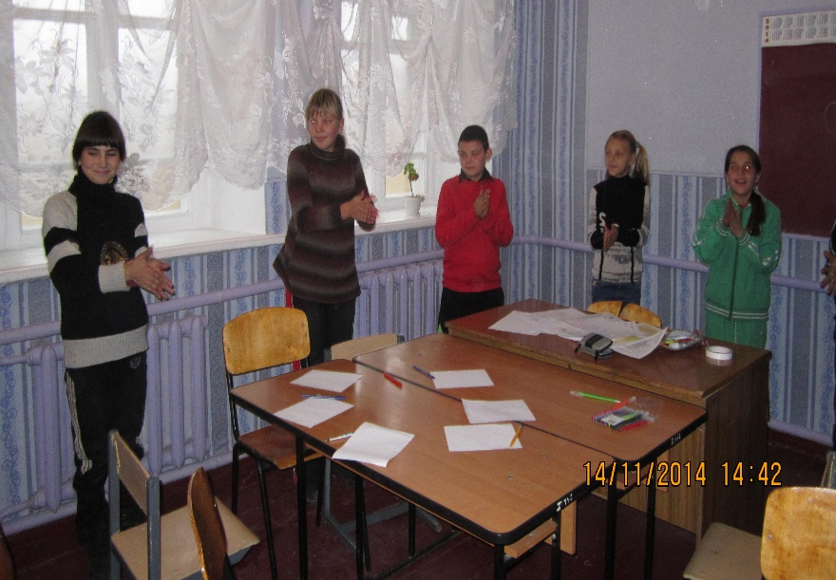
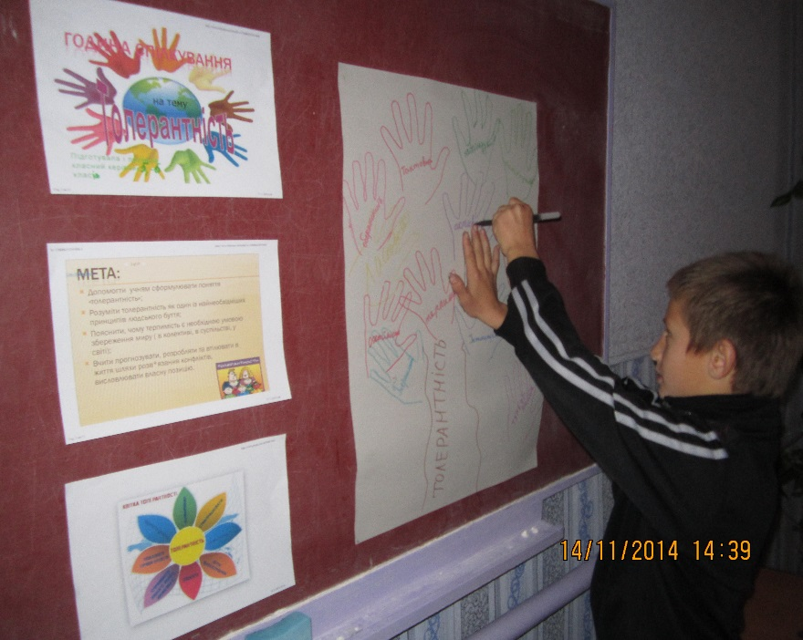
День толерантності

Slide 23
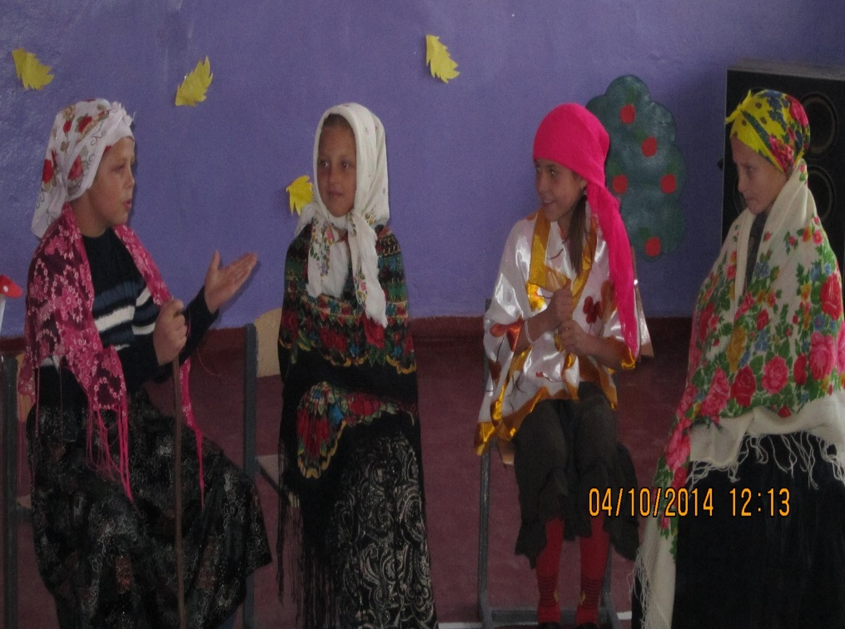
ДЕНЬ уЧИТЕЛЯ

Slide 24
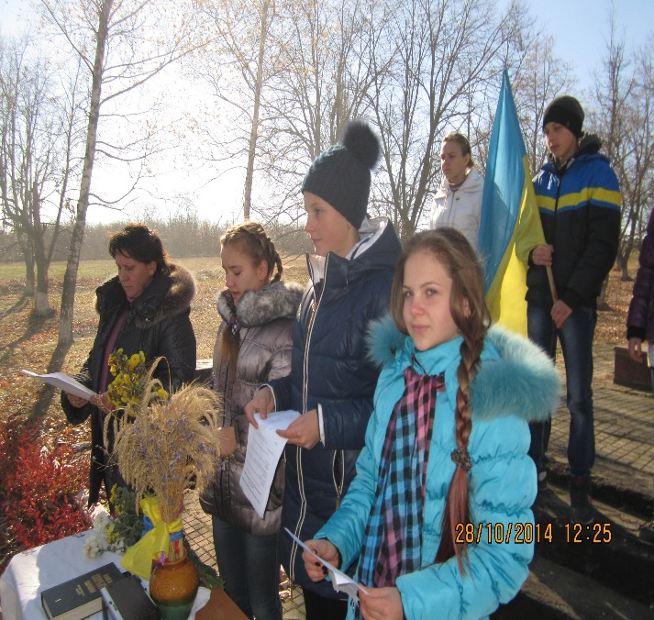
Лінійка Слави «Дякуємо за життя» біля обеліска загиблим воїнам

Slide 25
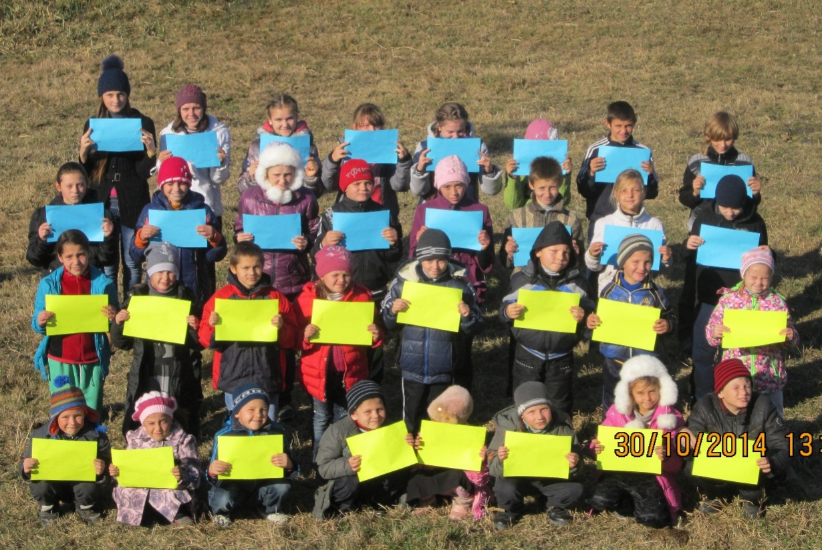
ФЛЕШМОБ

Slide 26
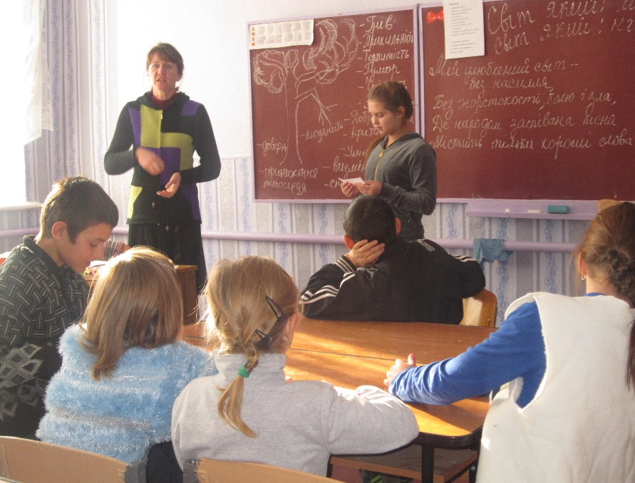
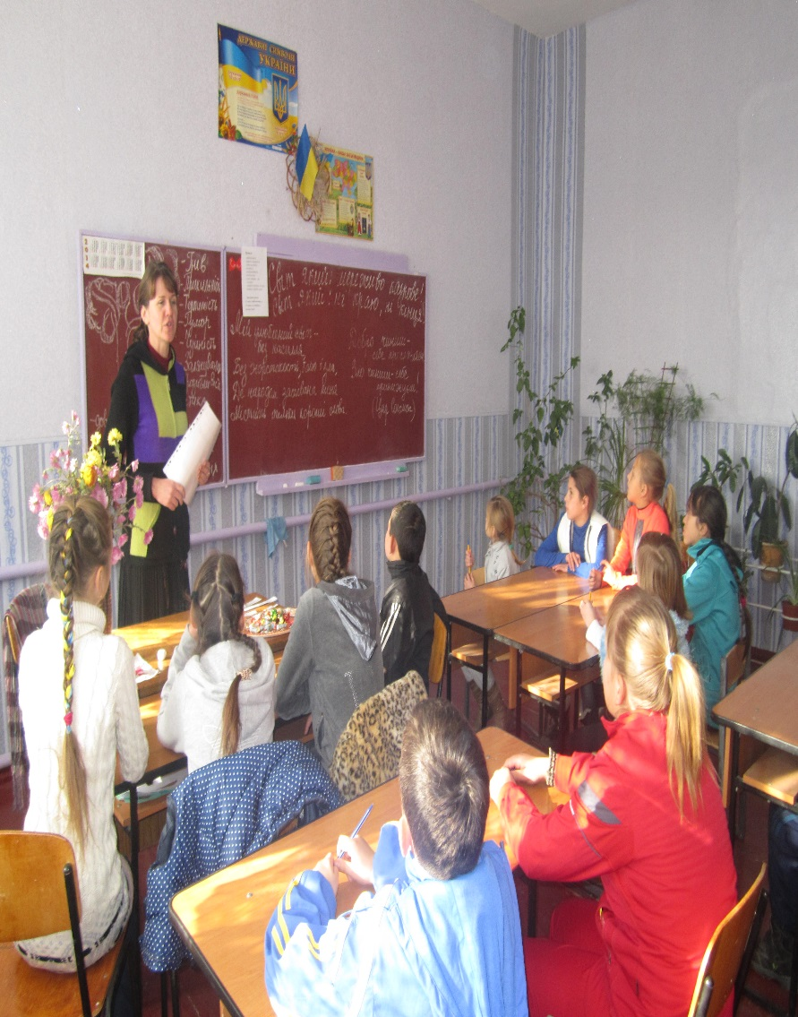
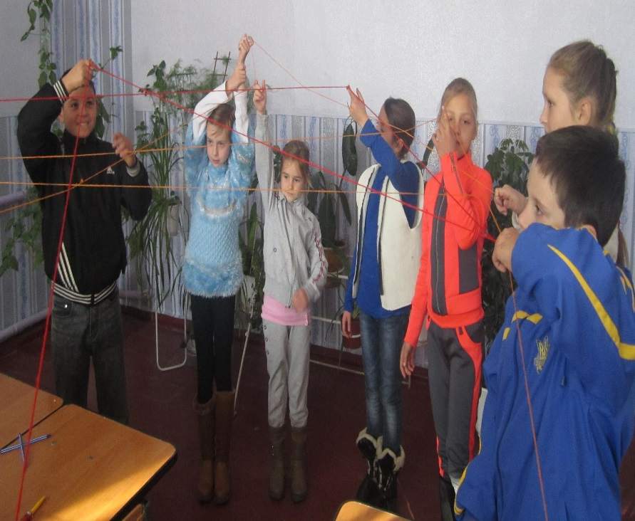
ЗАХІД В РАМКАХ АКЦІЇ “16 ДНІВ БЕЗ НАСИЛЬСТВА”

Slide 27
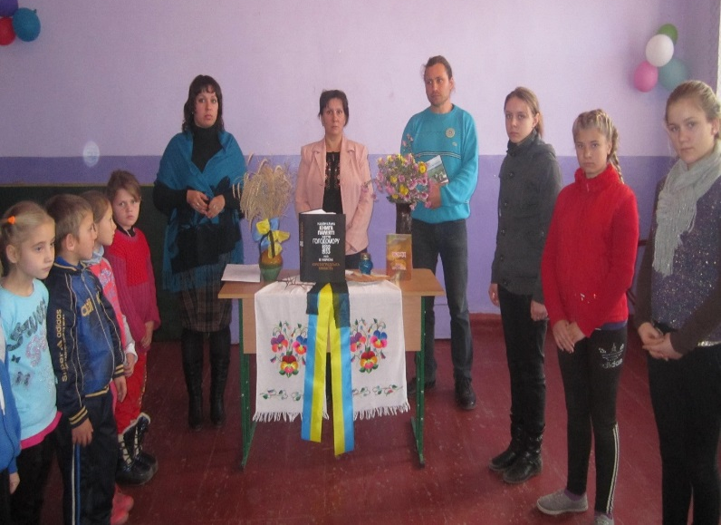
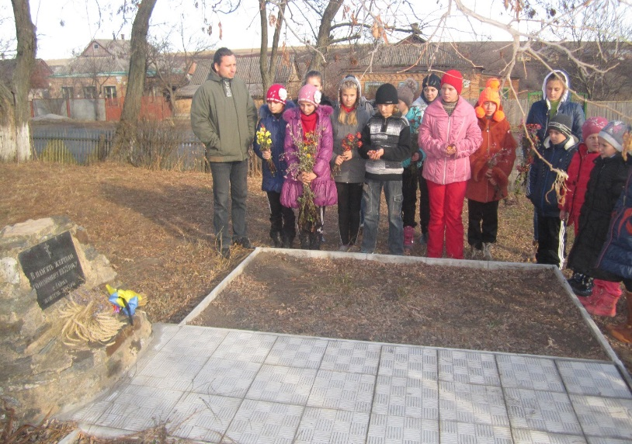
Загальношкільна лінійка
«Вогонь скорботи в серці на віки»

Slide 28
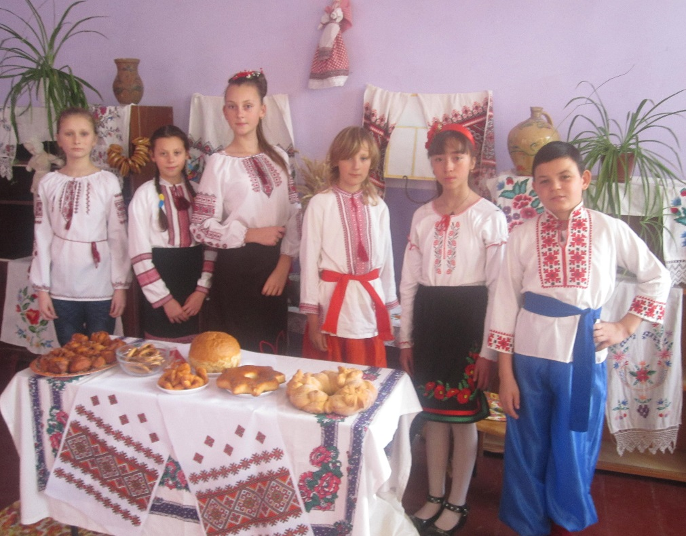
АНДРІЇВСЬКІ ВЕЧОРНИЦІ

Slide 29
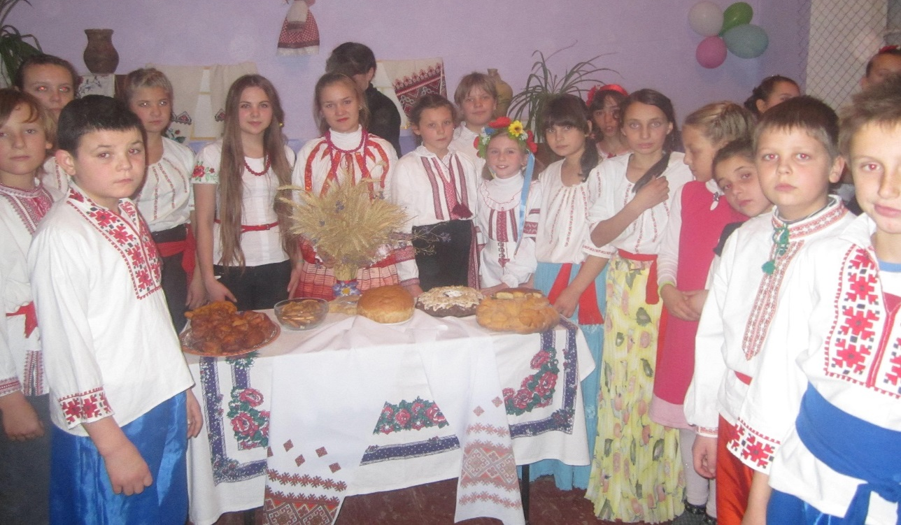

Slide 30
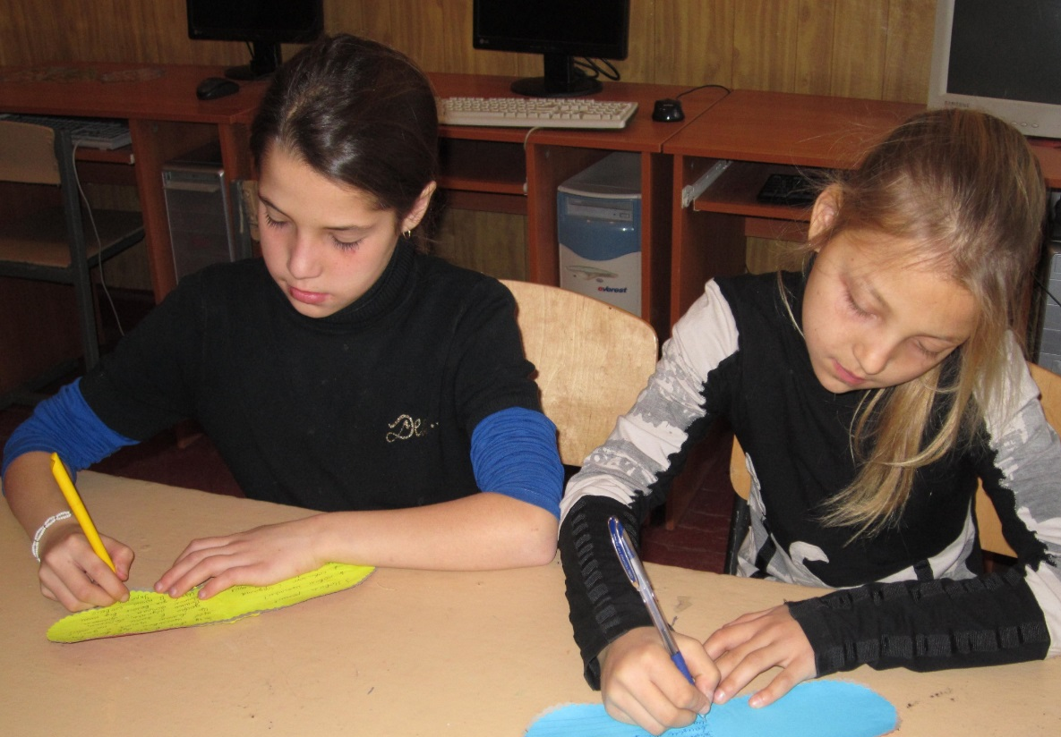
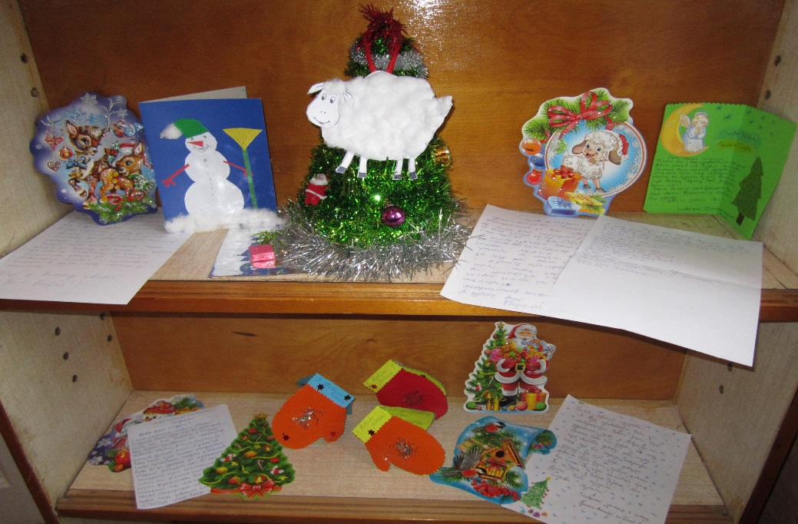
Конкурси "Листівка 2014" та "Новорічна іграшка" воїнам АТО

Slide 31
ЗУСТРІЧ З ВОЇНОМ-ЗЕМЛЯКОМ ЛАЗАРЕМ МАКСИМОМ

Slide 32
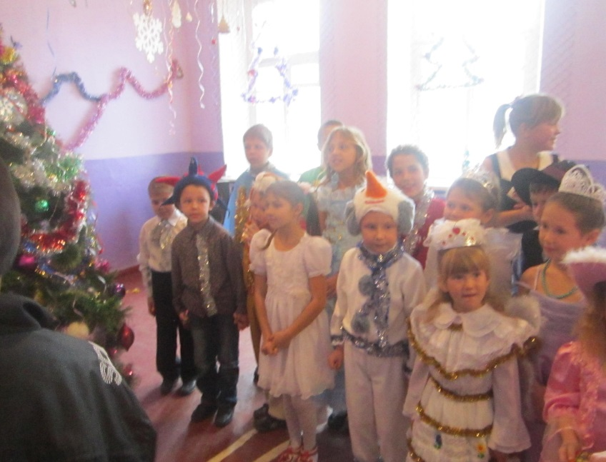
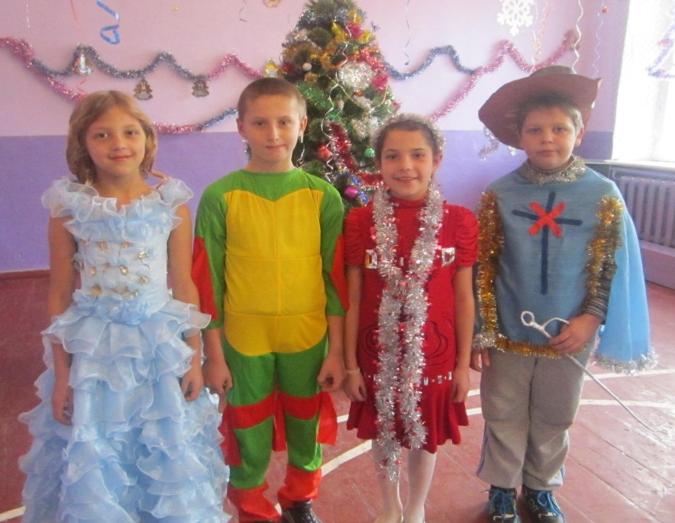
НОВОРІЧНЕ СВЯТО

Slide 33
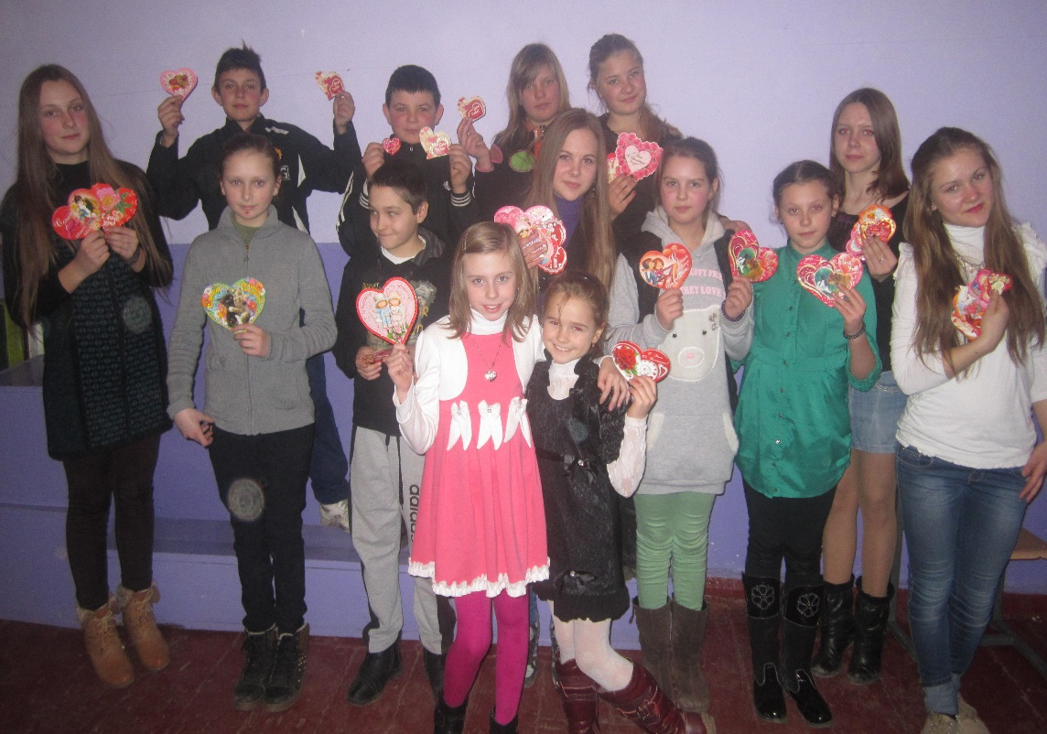
День Святого Валентина

Slide 34
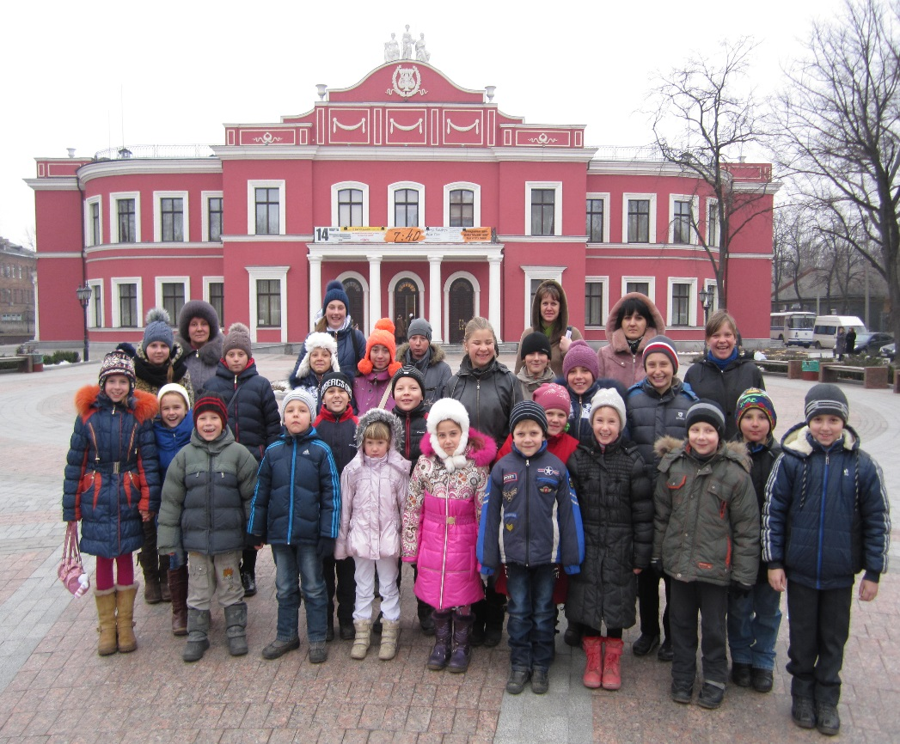
Подорож до Театру Корифеїв

Slide 35
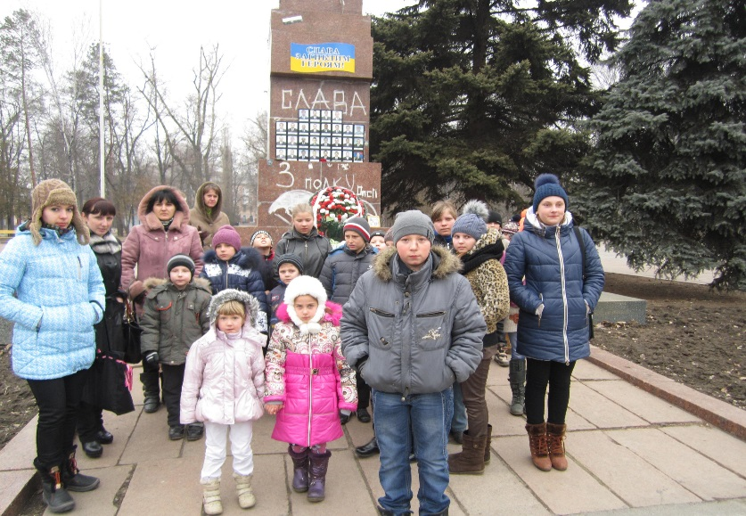
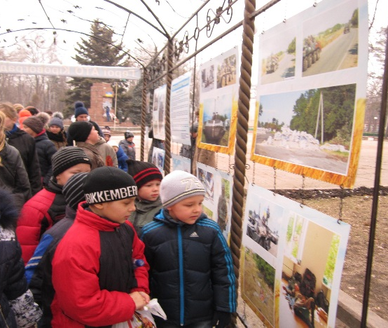
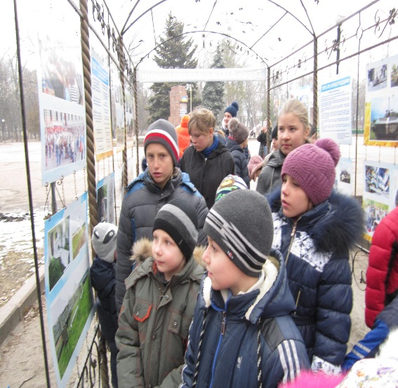
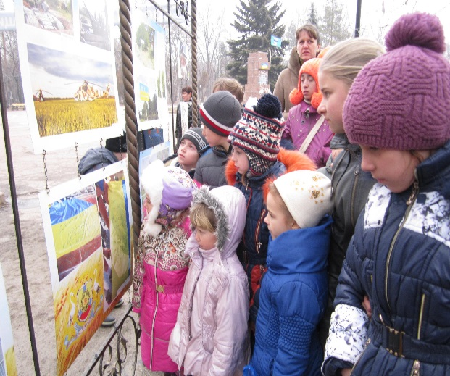
Екскурсія до пам’ятного знаку загиблим воїнам в АТО та Алеєю Слави «Героям АТО Кіровоградщини»

Slide 36
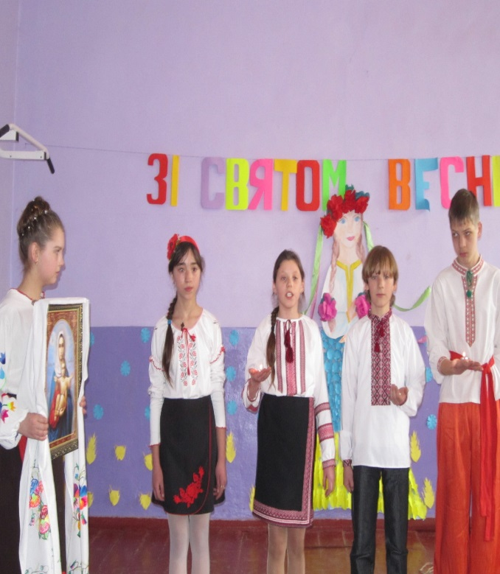
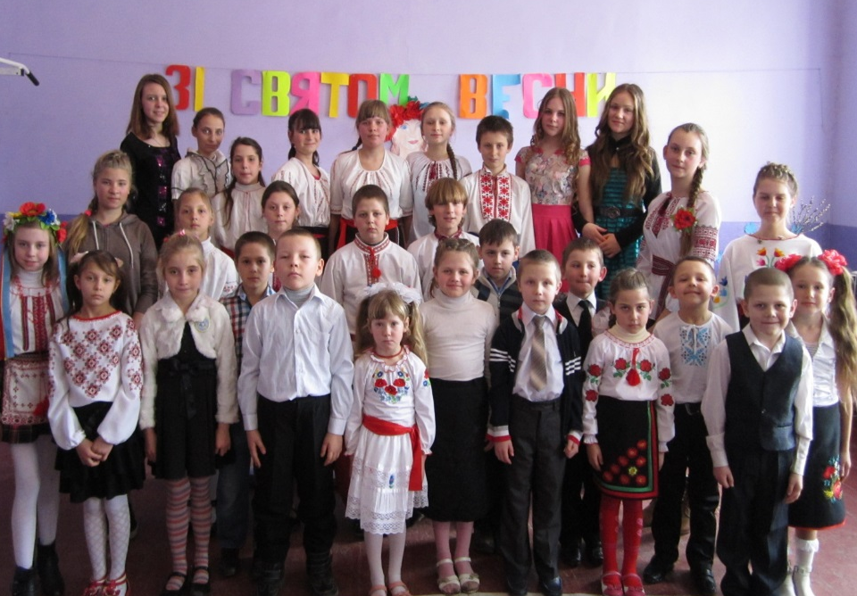
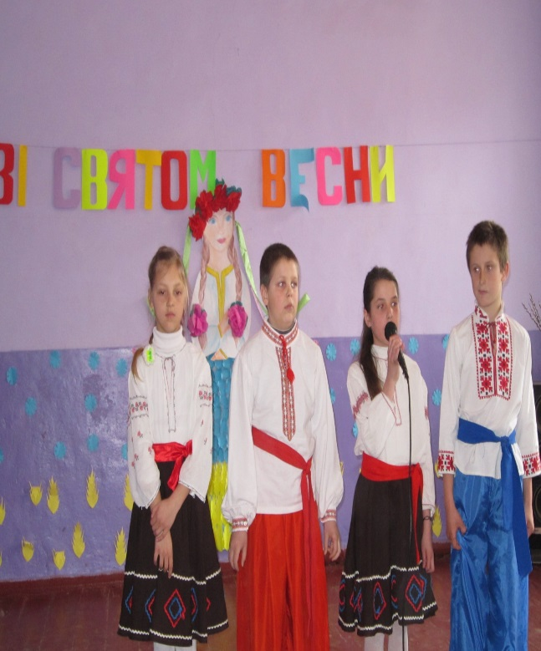
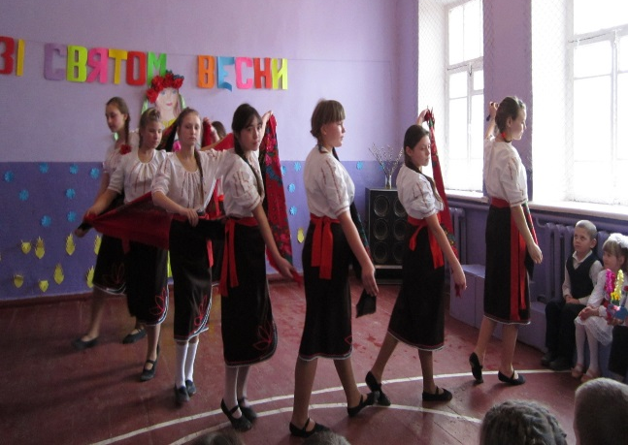
8 БЕРЕЗНЯ

Slide 37
Пропонуй! Плануй! Організовуй! Виконуй!
«Все в наших руках,
тому їх ніколи не можна опускати»

Slide 38
Ми віримо, що в нас вийде все
адже всіх нас об’єднює спільна
ідея співпраці, взаємодопомога,
взаємоповага, тому що
тільки в таких умовах кожна
особистість може
відчувати себе
вільною і впевненою в успіху!

Slide 39
Дякуємо за увагу!

